Slide 1

Η διδασκαλία μέσω επίλυσης προβλήματος – Μαθηματικοποίηση
6^{η} ενότητα: Αξιολόγηση της επίδοσης μαθητών κατά τη διαδικασία ΕΠ

Slide 2
H αξιολόγηση στη διδακτική πράξη (γενικά)
«Η διδασκαλία χωρίς αξιολόγηση είναι όπως η ζωγραφική στο σκοτάδι»

Slide 3
Ο κύκλος της αξιολόγησης του Μαθητή
Η αξιολόγηση του μαθητή είναι μία συνεχής και οργανωμένη διαδικασία.
Αποτελεί αναπόσπαστο μέρος της διδασκαλίας παρά μία ανεξάρτητη διαδικασία.
Χορήγηση Εργαλείων/ Διαδικασιών Αξιολόγησης
Καταγραφή Αποτελεσμάτων Αξιολόγησης
Κατασκευή /
Επιλογή Εργαλείων/ Διαδικασιών Αξιολόγησης
Ανάλυση, Ερμηνεία και Χρήση Αποτελεσμάτων Αξιολόγησης
Κοινοποίηση Αποτελεσμάτων Αξιολόγησης στους Ενδιαφερόμενους

Slide 4
Τι είναι αξιολόγηση της επίδοσης μαθητή και ποιος είναι ο σκοπός της;
Αξιολόγηση είναι η διαδικασία που αποσκοπεί στο να προσδιορίσει, κατά τρόπο συστηματικό και αντικειμενικό, το αποτέλεσμα ορισμένης δραστηριότητας σε σχέση με τους στόχους τους οποίους αυτή επιδιώκει και την καταλληλόλητα των μέσων και μεθόδων που χρησιμοποιούνται για την επίτευξη τους
  Ο σκοπός της αξιολόγησης είναι να παράγει πληροφορίες που συνεισφέρουν στη διαδικασία διδασκαλίας και μάθησης και υποστηρίζουν τη λήψη εκπαιδευτικών αποφάσεων.
  Γενικά, η αξιολόγηση αποτελεί οργανικό στοιχείο της διδακτικής-μαθησιακής διαδικασίας, η οποία αρχίζει με τον καθορισμό των στόχων και ολοκληρώνεται με τον έλεγχο της επίτευξης τους.
  Οι δύο βασικές λειτουργίες της αξιολόγησης είναι η αποτίμηση και η ανατροφοδότηση της μάθησης και της διδασκαλίας.

Slide 5
Τι αξιολογούμε;
Γνώσεις, ικανότητες, δεξιότητες των μαθητών
  Τη μαθηματική τους γνώση
  Την προσπάθεια που καταβάλλουν
  το ενδιαφέρον τους, τις πρωτοβουλίες που αναπτύσσουν,
  τη δημιουργικότητά τους
  τη συνεργασία τους με τους συμμαθητές του.

Slide 6
Αρχές αξιολόγησης
Παρακάτω θα παρουσιάσουμε μια σειρά από αρχές της αξιολόγησης όπως καταγράφονται από τους ερευνητές (Romberg, 2004)
Ο κύριος σκοπός της αξιολόγησης στην τάξη είναι να βελτιωθεί η μάθηση.
Οι μέθοδοι αξιολόγησης επιτρέπουν στους μαθητές να παρουσιάσουν αυτό που ξέρουν παρά αυτό που δεν ξέρουν.
Οι αξιολογήσεις παρέχουν στους μαθητές πολλαπλές και ποικίλες ευκαιρίες (μορφές) για να επιδείξουν και να τεκμηριώσουν τις επιδόσεις τους.
Οι καταστάσεις που προτείνονται καθιστούν λειτουργικούς όλους τους στόχους του προγράμματος σπουδών όπως
  α) του μαθηματικού συλλογισμού και της επιχειρηματολογίας, β) της δημιουργίας συνδέσεων/δεσμών, γ) της επικοινωνίας μέσω της χρήσης εργαλείων, με βασικότερο τη φυσική γλώσσα, αλλά και τα σύμβολα, τις διάφορες μορφές αναπαράστασης, τα τεχνουργήματα και τα εργαλεία της τεχνολογίας και δ) της μεταγνωστικής ενημερότητας.
Η βαθμολόγηση των κριτηρίων, συμπεριλαμβανομένων των περισσότερο ή λιγότερο υποδειγματικών παραδειγμάτων, δημοσιεύεται και εφαρμόζεται με συνέπεια.

Slide 7
Είδη αξιολόγησης
Η αξιολόγηση βοηθά τον εκπαιδευτικό να πάρει αποφάσεις
  σχετικά με το περιεχόμενο και τη μορφή της διδασκαλίας του (διαμορφωτική αξιολόγηση)
  Να αποτιμήσει αριθμητικά τα επιτεύγματα του μαθητή (αθροιστική αξιολόγηση).

Slide 8
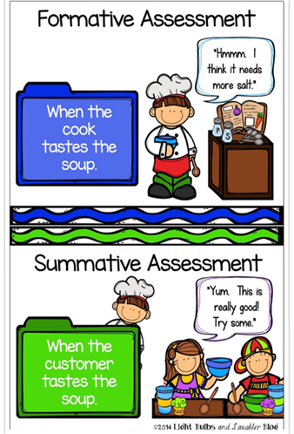

Μεταφορές που δείχνουν διαφορές αθροιστικής - διαμορφωτικής αξιολόγηση
If we think of our students as plants …
Summative assessment of the plants is the process of simply measuring them. It might be interesting to compare and analyze measurements but, in themselves, these do not affect the growth of the plants.
Formative assessment, on the other hand, is the equivalent of feeding and watering the plants appropriate to their needs - directly affecting their growth.

Slide 9
Αθροιστική/Τελική Vs Διαμορφωτική Αξιολόγηση
Η διάκριση αθροιστικής/τελικής και διαμορφωτικής αξιολόγησης έχει να κάνει κυρίως με τον στόχο για τον οποίο καθεμιά σχεδιάστηκε και χρησιμοποιήθηκε.
Η αθροιστική αξιολόγηση αφορά την καταγραφή της συνολικής επίδοσης του μαθητή στοχεύοντας συνήθως στην επιλογή ή τη σύγκριση.
Η διαμορφωτική αξιολόγηση στοχεύει στην αναγνώριση των αναγκών του μαθητή ώστε να ακολουθήσουν κατάλληλες ενέργειες για την υποστήριξη της μάθησης.

Slide 10
Eργαλεία αξιολόγησης
Η αξιολόγηση μπορεί να γίνει άτυπα καθώς ο εκπαιδευτικός παρατηρεί τον μαθητή την ώρα που εργάζεται.
Η αξιολόγηση μπορεί να γίνει με γραπτά δοκίμια (τεστ, διαγωνίσματα). Αυτά περιλαμβάνουν ασκήσεις ανάπτυξης, πολλαπλής επιλογής, συμπλήρωσης, αντιστοίχισης και σωστού-λάθους, προβλήματα κλπ.
Ασκήσεις κλειστού τύπου
  Μειονεκτήματα: Βασικό μειονέκτημα των ασκήσεων κλειστού τύπου είναι δύσκολα μπορεί να εκτιμηθεί ο τρόπος σκέψης του μαθητή.
  Πλεονεκτήματα: ερωτήσεις κλειστού τύπου καλύπτουν μεγαλύτερο μέρος της ύλης.
Ασκήσεις ανάπτυξης & προβλήματα
  Πλεονεκτήματα: Οι ασκήσεις ανάπτυξης και τα προβλήματα δίνουν στον μαθητή τη δυνατότητα να αναπτύξει πρωτοβουλία και ικανότητα σύνθεσης,
  Μειονεκτήματα: καλύπτεται ένα μικρό μέρος της ύλης.

Slide 11
Εργαλεία αξιολόγησης ως προς τον τύπο γνώσης που αξιολογούν
Τα εργαλεία αξιολόγησης μπορεί να είναι
  Γνωστικού τύπου
    Αξιολογούν τη γνώση του μαθητή σε έννοιες και διαδικασίες που έχει κατανοήσει
  Μεταγνωστικού τύπου
    Αξιολογούν τον αναστοχασμό του μαθητή σε θέματα γνώσης, για παράδειγμα
      αξιολόγησε τη λύση του συμμαθητή σου ή αξιολόγησε τη λύση σου
      ποια από τις λύσεις που σου δίνονται θεωρείς ότι είναι η σωστή;
      Ποιες από τις παρακάτω μαθηματικές έννοιες (δίνονται οι έννοιες) χρειάζεσαι για να λύσεις το πρόβλημα;
      ποιο από τα δύο προβλήματα (δίνονται τα προβλήματα) θεωρείς ότι είναι πιο σύνθετο;

Slide 12
Εργαλεία αξιολόγησης: ο υποκειμενικός παράγοντας
Οι ασκήσεις πολλαπλής επιλογής, συμπλήρωσης, αντιστοίχισης και σωστού-λάθους λέγονται και αντικειμενικού τύπου γιατί η βαθμολόγηση γίνεται με απόλυτη ακρίβεια, σε αντίθεση με τις ασκήσεις ανάπτυξης/προβλήματα που υπεισέρχεται υποκειμενικός παράγοντας.
  Π.χ. παρατηρούνται πολλές φορές διαφορές στη βαθμολόγηση γραπτών στα μαθήματα φυσικής και μαθηματικών γιατί κάποιοι εκπαιδευτικοί
    βαθμολογούν με βάση τα λάθη, άλλοι με βάση τα σωστά βήματα που κάνει ο μαθητής,
    άλλοι δίνουν έμφαση στον τρόπο σκέψης του μαθητή, άλλοι βλέπουν το τελικό αποτέλεσμα
    ενώ κάποιοι μπορεί να λάβουν υπόψη και την εμφάνιση του γραπτού.

Slide 13
Η πολλαπλότητα των δράσεων/ταυτοτήτων ενός εκπαιδευτικού όταν αξιολογεί τους μαθητές του
Οι πολλαπλές δράσεις ενός εκπαιδευτικού όταν αξιολογεί τις επιδόσεις των μαθητών του στα μαθηματικά
Ο εκπαιδευτικός δρα …
  (α) ως εξεταστής, ο οποίος χρησιμοποιεί κριτήρια που καθορίζονται από εξωτερικούς παράγοντες,
  (β) ως εξεταστής, ο οποίος θέτει και χρησιμοποιεί ατομικά κριτήρια,
  (γ) ως συνήγορος, που αναζητά ευκαιρίες για να υποστηρίξει τους μαθητές του,
  (δ) ως σύμβουλος, που προτείνει τρόπους σύγκλισης των κριτηρίων αξιολόγησης,
  (ε) ως παιδαγωγός που προτείνει τρόπους, με τους οποίους ένας μαθητής δύναται να βελτιώσει το επίπεδο μαθηματικής ικανότητας/ ανταγωνιστικότητας (Morgan, 2000).

Slide 14
Αξιολόγηση & ΕΠ
Παραδείγματα κλιμάκων αξιολόγησης

Slide 15
Αξιολόγηση του μαθητή & ΕΠ
H κάθε ενέργεια του μαθητή κατά τη διαδικασία ΕΠ,
  η συνεισφορά του στη συζήτηση είτε στην τάξη είτε στην ομάδα του,
  H κατανόηση της κεντρικής μαθηματικής έννοιας και η σωστή διαχείρισή της
  η δημιουργικότητά και η πρωτοτυπία των στρατηγικών που αναπτύσσει
  Η πληρότητα της αιτιολόγησης/λύσης του προβλήματος
  Η ακρίβεια στη μαθηματική του έκφραση
  η προσπάθεια που καταβάλλει
  οι πρωτοβουλίες που αναπτύσσει,
  αποτελούν πηγή πληροφορίας για την αξιολόγησή του.

Slide 16
Τι μπορεί να αξιολογηθεί κατά τη διαδικασία ΕΠ;
Η γνώση των πληροφοριών που δίνονται στο πρόβλημα
η εφαρμογή τους στην επίλυση του προβλήματος
Η δεξιότητα ανάλυσης και ερμηνείας
Η συνθετική ικανότητα
Η κριτική σκέψη
Η παρατηρητικότητα
Η φαντασία
Η δημιουργικότητα και η πρωτοτυπία
…

Slide 17
Κλίμακα αξιολόγησης 1
(έμφαση στα στάδια επίτευξης του διδακτικού στόχου)
  Η ανάλυση και η ερμηνεία των απαντήσεων ενός μαθητή σε ένα πρόβλημα είτε στη συζήτηση στην τάξη είτε σε κάποιο γραπτό διαγώνισμα αποτελούν ένα σημαντικό στοιχείο για την αξιολόγηση της επίδοσής του.
  Η έρευνα έχει δείξει ότι ο τρόπος που αξιολογεί ένας εκπαιδευτικός την απάντηση ενός μαθητή του αποτελεί ένδειξη για το τι πιστεύει πως είναι πιο χρήσιμο στα Μαθηματικά.
  Είναι σημαντικό ο εκπαιδευτικός να έχει θέσει κάποιους διδακτικούς στόχους σχετικά με την κατανόηση μιας κεντρικής μαθηματικής έννοιας όταν δίνει ένα πρόβλημα στην τάξη του.
    Μια ταξινόμηση θα μπορούσε να αφορά κατά πόσο οι μαθητές κατανόησαν την κεντρική μαθηματική έννοιας.

Slide 18
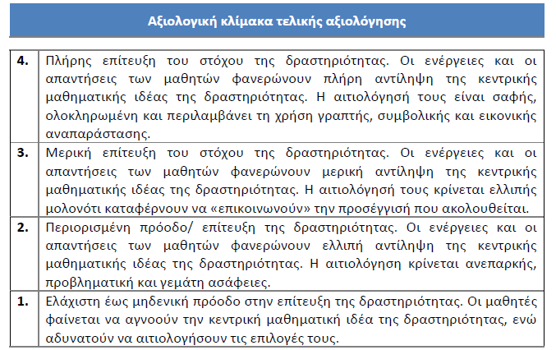
Κλίμακα αξιολόγησης 1
(έμφαση στην κατανόηση της κεντρικής μαθηματικής έννοιας)
Mathematics in Context (Smith, 2004, p.75)

Slide 19
Κλίμακα αξιολόγησης 2 (Wu & Adams, 2006)
Μια μελέτη σχετικά με τις απαντήσεις των μαθητών κατά την επίλυση προβλημάτων έδειξε ότι η αποτυχία των μαθητών να βρουν τις σωστές απαντήσεις δεν οφείλεται αποκλειστικά και μόνο στην αδυναμία τους να ακολουθήσουν μια στρατηγική.
Τις περισσότερες φορές, η αποτυχία προκλήθηκε από τη μη κατανόηση της διατύπωσης του προβλήματος ή από κάποια διαδικαστικά λάθη που έκαναν οι μαθητές.
  Οπότε οι ερευνητές προτείνουν τις εξής διαστάσεις αξιολόγησης της επίδοσης μαθητών κατά τη διαδικασία ΕΠ.

Slide 20
Κλίμακα αξιολόγησης 2
Διαστάσεις αξιολόγησης (Wu & Adams, 2006)
Έμφαση της ΕΠ ως πολυδιάστατης δραστηριότητας
  Κατανόηση όλων των πληροφοριών που δίνονται στη διατύπωση του προβλήματος (reading)
  Κατανόηση και ανάπτυξη συνδέσεων με το πλαίσιο του προβλήματος (sense making).
  Κατανόηση των μαθηματικών εννοιών, ανάπτυξη μεθόδων μαθηματικοποίησης και επιχειρηματολογίας (concept).
  Ανάπτυξη τυπικών υπολογιστικών δεξιοτήτων (computations)

Slide 21
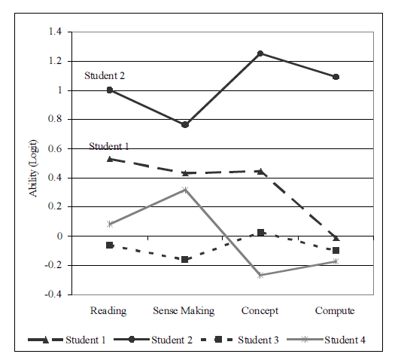
Διαγραμματική απεικόνιση του προφίλ 4 μαθητών σε διαδικασίες ΕΠ
Σχολιάστε τα 4 διαγράμματα.
Τι παρατηρείτε;

Slide 22
Κλίμακα αξιολόγησης 3
  Programme for International Student Assessment (P.I.S.A.)
Η κλίμακα αξιολόγησης του PISA έχει 3 διαφορετικά επίπεδα από τους αδύνατους λύτες (επίπεδο 1) και φτάνει έως τους πιο δυνατούς (επίπεδο 3).
Έμφαση σε στρατηγικές/αιτιολογήσεις/γνωστικές συνδέσεις/δημιουργικότητα & πρωτοτυπία/ανάληψη αποφάσεων.

Slide 23
Επίπεδο 1
Οι μαθητές που αξιολογούνται κάτω από το επίπεδο 1 αδυνατούν να κατανοήσουν ακόμη και τα πιο εύκολα θέματα.
Οι ικανότητές τους περιορίζονται στην επίλυση πολύ απλών προβλημάτων που δεν απαιτούν πολλές αιτιολογήσεις
  μπορούν να διαπραγματευτούν σωστά μόνο προβλήματα που αφορούν μόνο μια πηγή πληροφοριών.
Ακόμη, μπορούν να διαχειριστούν τις πληροφορίες και να τις μεταφέρουν από μια μορφή σε άλλη, π.χ. να πάρουν πληροφορίες από ένα πίνακα και να φτιάξουν ένα γράφημα.

Slide 24
Επίπεδο 2
Οι μαθητές μπορούν να χρησιμοποιούν αιτιολογικές και αναλυτικές προσεγγίσεις για να λύσουν προβλήματα που απαιτούν ικανότητες λήψης απόφασης.
Είναι σε θέση να δώσουν επαγωγικούς και παραγωγικούς τρόπους αιτιολόγησης αλλά και να συγκρίνουν εναλλακτικές πιθανές περιπτώσεις.
Ακόμη, οι μαθητές αυτοί μπορούν να συνδέουν πληροφορίες πολλών αναπαραστάσεων καθώς και να χειρίζονται διαφορετικού είδους αναπαραστάσεις.
  Συμπληρώνουν σωστά και τα θέματα του επιπέδου 1.

Slide 25
Επίπεδο 3
Είναι ικανοί να αναλύσουν σωστά τις καταστάσεις του προβλήματος, να πάρουν αποφάσεις, να φτιάξουν τις δικές τους αναπαραστάσεις ώστε να λύσουν το πρόβλημα.
Λαμβάνουν υπ’ όψιν τους όλους τους περιορισμούς του προβλήματος.
μπορούν να διαχειριστούν ένα μεγάλο αριθμό διαφορετικών καταστάσεων που υπάρχουν στο πρόβλημα.
Τα προβλήματα αυτού του επιπέδου είναι πολύ απαιτητικά και οι μαθητές πρέπει να είναι σε θέση να συντονίσουν τη δουλειά τους.
  Συμπληρώνουν σωστά και τα θέματα του επιπέδου 2.

Slide 26
Αξιολόγηση απαντήσεων
Σωστή
Μερικώς σωστή (σε κάποιες περιπτώσεις)
Λάθος
Επίσης, υπάρχουν κωδικοί ανάλογα με τις απαιτήσεις του προβλήματος.
  Κωδικός 3: Σωστή τεκμηρίωση σε ένα απαιτητικό πρόβλημα.
  Κωδικός 2: Σωστή απάντηση
  Κωδικός 1: μερικώς σωστή
  Κωδικός 0: Λάθος
  Κωδικός 8: υπολογιστικά λάθη.
  Κωδικός 9: μη απάντηση

Slide 27
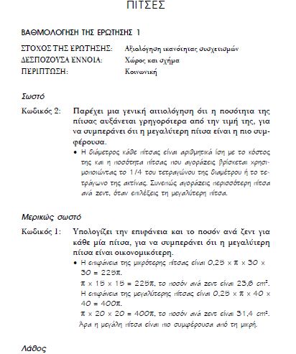
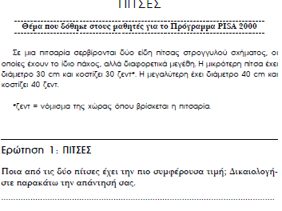
Παράδειγμα 1

Slide 28
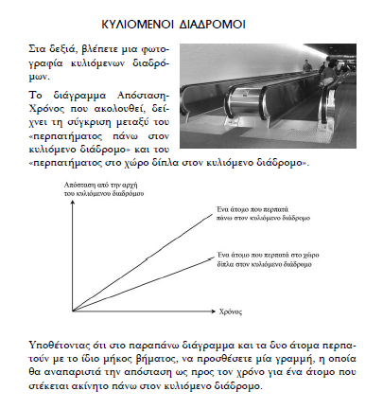
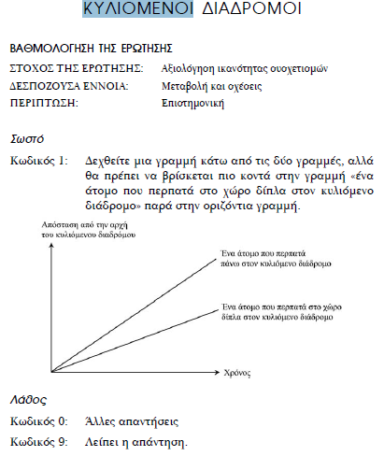
Παράδειγμα 2

Slide 29
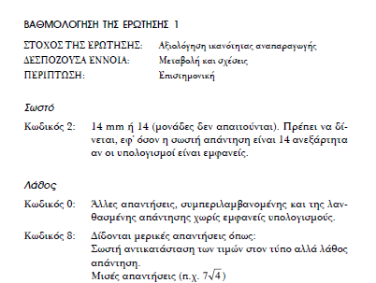
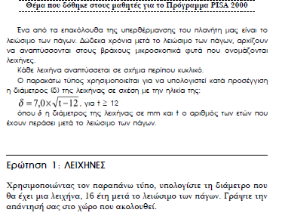
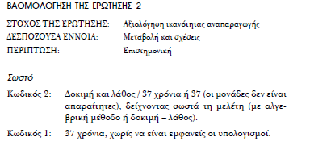
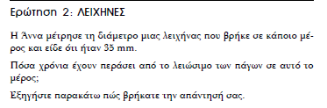
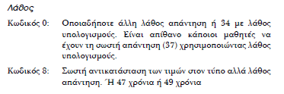
Παράδειγμα 3

Slide 30
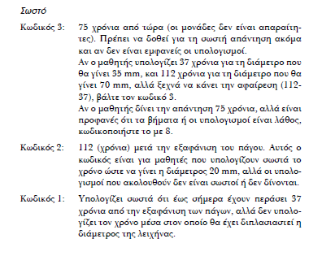

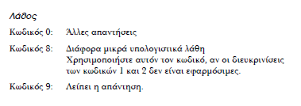

Slide 31
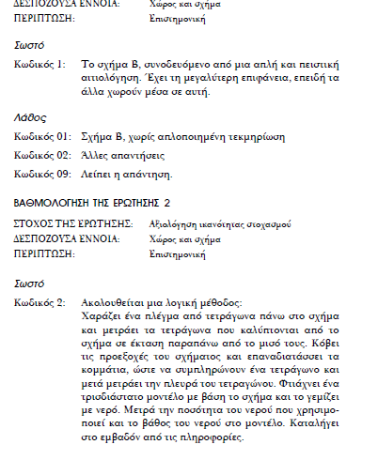
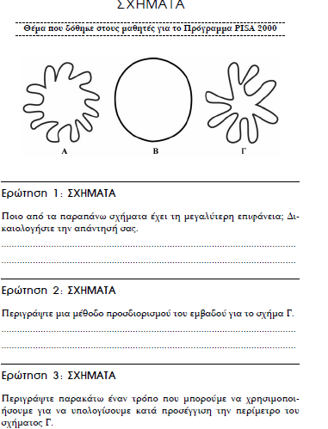
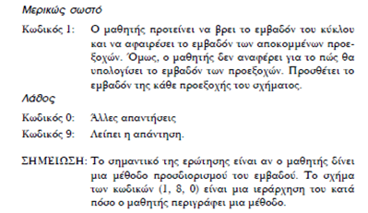
Παράδειγμα 4

Slide 32
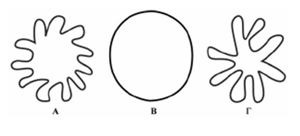
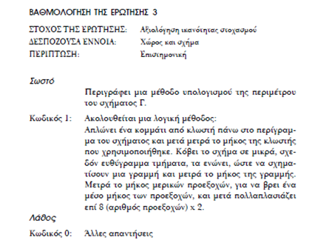
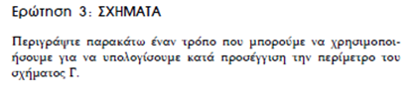
Παράδειγμα 4

Slide 33
Βιβλιογραφία
Κασσωτάκης, Μ. (2010). Η Αξιολόγηση της επιδόσεως των μαθητών. Μέσα, μέθοδοι, προβλήματα, προοπτικές. Αθήνα: Εκδ. Γρηγόρη.
Morgan, C. (2000). Better assessment in mathematics education? A social perspective. In J. Boaler (Ed.) Multiple Perspectives on Mathematics Teaching and Learning, Westport, CT: Ablex.
Smith, M. E. (2004). Practices in Transition: A Case Study of Classroom Assessment. In T. A. Romberg (Ed.), Standards-Based Mathematics Assessment in Middle School. Teachers College Press.
Wu, M., & Adams, R. (2006). Modelling mathematics problem solving item responses using a multidimensional IRT model. Mathematics education research journal, 18(2), 93-113.

Slide 34
Επέκταση μελέτης
ΠΗΓΕΣ/ΠΟΡΟΙ στους οποίους ανατρέχουν οι εκπαιδευτικοί όταν αξιολογούν τους μαθητές τους
Να μελετήσετε το εισαγωγικό μέρος της ερευνητικής εργασίας «ΕΝΕΔΙΜ_Κλώθου & Σακονίδης».
Να μελετήσετε την εργασία ΕΝΕΔΙΜ 2019_Δίκαρου & Τριανταφύλλου

